Slide 1
OSLO Openbaar Domein
Webcast 26 september 2018

Slide 2
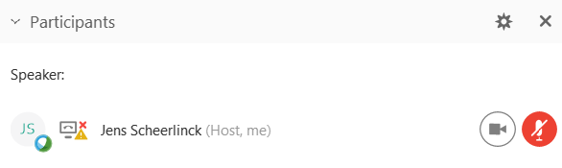

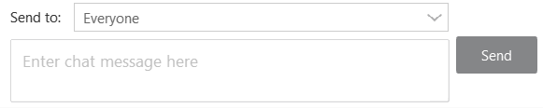
Praktische afspraken
Webcast wordt opgenomen
Microfoon dempen
Via chatfunctie:
Korte voorstelling (wie, organisatie?)
Vragen om te behandelen na de presentatie

Slide 3
Overzicht
Huidige stand van zaken
Implementatie-ervaring
Bespreken van ontvangen feedback en openstaande issues
Vervolgstappen

Slide 4
Stand van zaken

Slide 5
Ontwikkeling specificatie a.d.h.v. workshops
Publieke reviewperiode
Erkenning als ‘standaard’
01/2018 – 06/2018
Vertrekpunt: GGINO model Stad Aalst
Lokale besturen, VO, academische- en private sector
Verfijning a.d.h.v. plenaire en thematische workshops (12)
Voorstelling stabiele specificatie op 08/06/2018
07/2018 – 09/2018
Infosessie voor lokale besturen en ontwikkelaars
Beoordeling specificatie door breed publiek
Implementatie-ervaring
Webcast ter afsluiting van de reviewperiode
26/09
10/2018 – 11/2018
Voorstelling aan Werkgroep Datastandaarden op 04/10
Erkenning door Stuurorgaan op 28/11

Slide 6
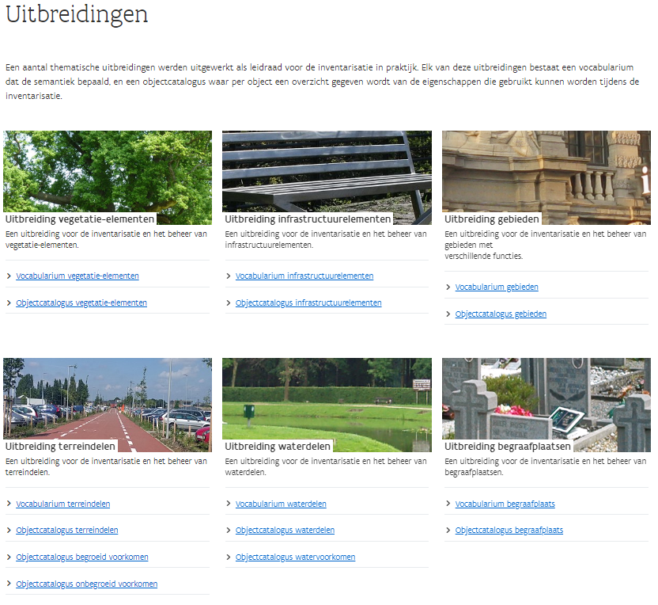
https://data.vlaanderen.be/cms/openbaardomein

Slide 7
Overzicht belangrijkste concepten in het informatiemodel
Gebied
Object
Deel
Element
Functie (Terreindeel, Waterdeel)
Fysiek voorkomen (Onbegroeid voorkomen, Begroeid voorkomen, Watervoorkomen
Vegetatie-element
(Boomvorm, Haagvorm, Klimvorm, …)
Infrastructuurelement
(Sensor, Rooster, Straatmeubilair, …)
Begraafplaatselement
(Graf, Columbarium, Urnenveld, …)
Notes:
TIM

Slide 8
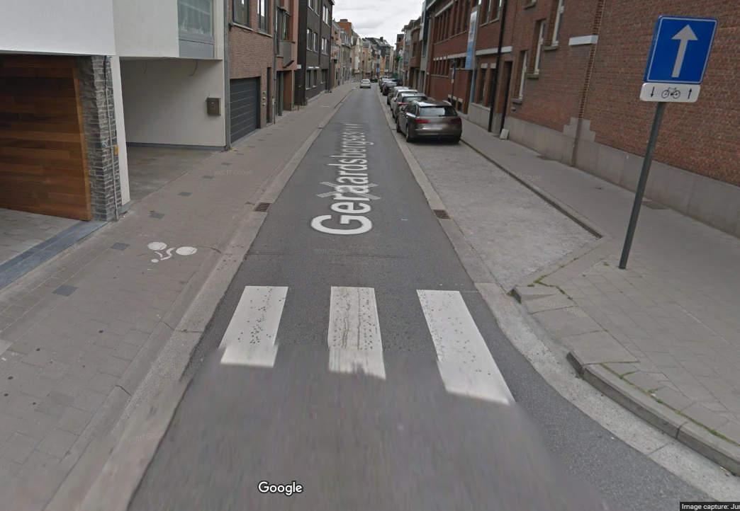
Bron: Google Maps
Notes:
Tim

Slide 9
Gebied
Wegzone
Bron: Google Maps
Notes:
Tim

Slide 10
Terreindeel
Rijbaan
Fysiek voorkomen:
KWS
Het deel van de openbare weg dat voor het voertuigen-verkeer in het algemeen is ingericht.
Verharding die bestaat uit materiaal dat enkel door vaste verbinding van koolstof en waterstof is opgebouwd
Bron: Google Maps
Notes:
Tim

Slide 11
Terreindeel
Straatgoot
Fysiek voorkomen:
Cementbeton
Een deel van de weginrichting die geplaatst werd met het oog op de afwatering van oppervlaktewater, afkomstig van het verhard gedeelte van de wegbaan.
Verharding die opgebouwd is uit zeer hard materiaal bestaande uit cement met zand, grind of steenstukken en water.
Bron: Google Maps
Notes:
Tim

Slide 12
Terreindeel
Boordsteen
Fysiek voorkomen:
Cementbeton
Boordstenen en kantstenen met als doel de normale verkeersstromen in gescheiden stroken te leiden
Verharding die opgebouwd is uit zeer hard materiaal bestaande uit cement met zand, grind of steenstukken en water.
Bron: Google Maps
Notes:
Tim

Slide 13
Terreindeel
Fietspad
Fysiek voorkomen:
Betonstraatstenen
Een zone binnen de binnen- of buitenberm en geschikt voor fiets- en/of bromfiets-verkeer klasse A en aldus aangegeven via verticale en/of horizontale signalisatie.
Verharding die opgebouwd is uit een gecompacteerde groep van individuele componenten…
Bron: Google Maps
Notes:
Tim

Slide 14
Terreindeel
Parkeervlak
Fysiek voorkomen:
Mozaïekkeien
Beschrijving
Vlak bestemd voor het parkeren van voertuigen.
Verharding die opgebouwd is uit een gecompacteerde groep van individuele componenten die voldoen aan…
Bron: Google Maps
Notes:
Tim

Slide 15
Infrastructuur-element
Vlakvormige wergmarkering
Vlakvormige schilderingen aangebracht op het verhard gedeelte van de wegbaan of kleurveranderingen van de verharding die een onderdeel vormen van de verkeerswetgeving.
Bron: Google Maps
Notes:
Tim

Slide 16
Infrastructuur-element
Verkeersbord
Wegsignalisatie aangebracht op een element op het openbaar domein (paal, gevel, portiek ...) om het verkeer op de openbare weg te regelen en die geen verkeerslicht zijn.
Bron: Google Maps
Notes:
Tim

Slide 17
Implementatie-ervaring

Slide 18
Stad Antwerpen

Slide 19
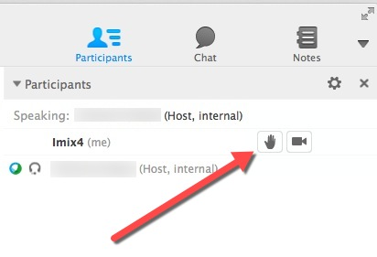
Vraag en antwoord

Slide 20
Demo op basis van OpenStreetMap

Slide 21
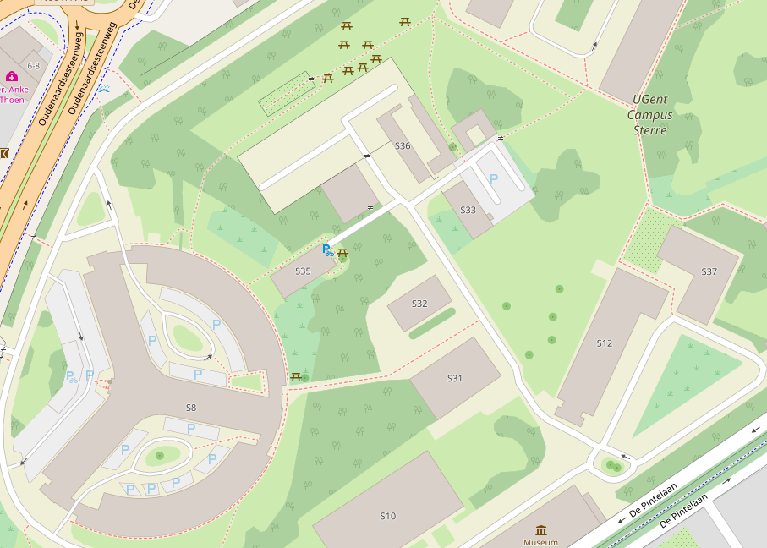
Inventarisatie van Campus Sterre
Bron: OpenStreetMap

Slide 22
Stap 1: Beschrijven van informatienoden
Welke objecten willen we inventariseren?
Uit welke bestaande bronnen kunnen we de informatie halen?

Slide 23
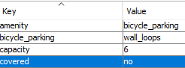
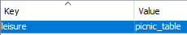
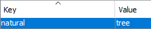
Inventarisatie van Campus Sterre
Bron: OpenStreetMap

Slide 24
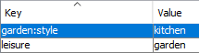
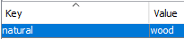
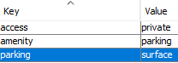
Inventarisatie van Campus Sterre
Bron: OpenStreetMap

Slide 25
Stap 2: Elementen in OSLO analyseren + Stap 3: Overlap en verschillen bepalen
Wat bestaat er reeds in OSLO?
Hoe gaan we om met zaken die niet één-op-één overeenstemmen

Slide 26
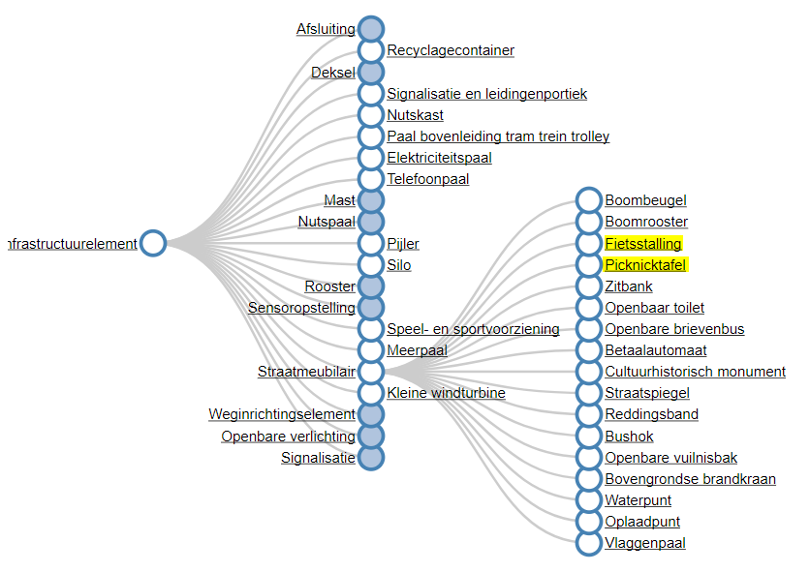
Objecten in OSLO Openbaar Domein
Uitbreiding infrastructuur-elementen

Slide 27
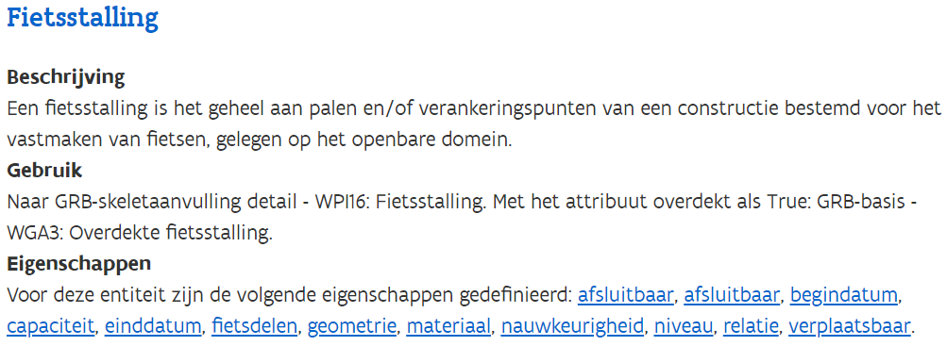
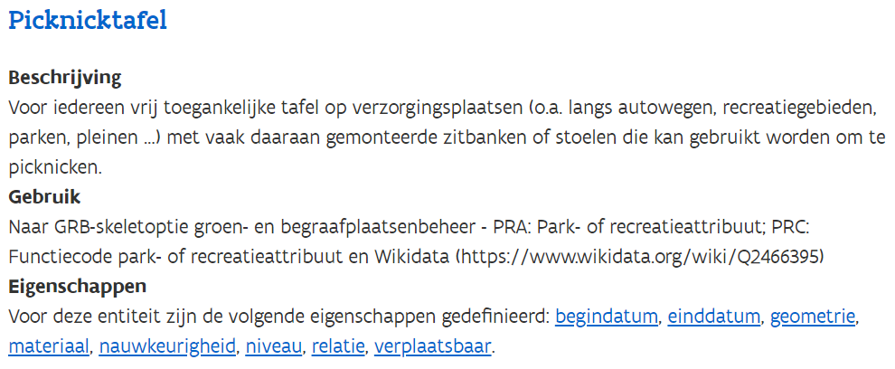
Objecten in OSLO Openbaar Domein
Uitbreiding infrastructuur-elementen

Slide 28
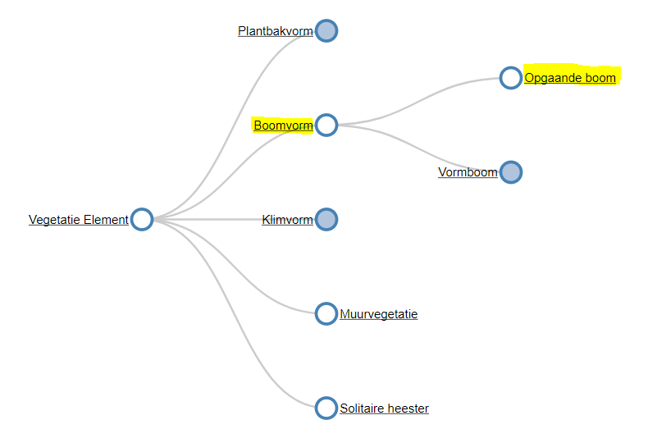
Objecten in OSLO Openbaar Domein
Uitbreiding vegetatie-elementen
Notes:
OSM geeft enkel aan dat het om een “boom” gaat, wat overeenkomt met het abstracte object “Boomvorm” in de uitbreiding vegetatie-elementen
We moeten determineren over welke boom het gaat, in dit geval een opgaande boom.

Slide 29
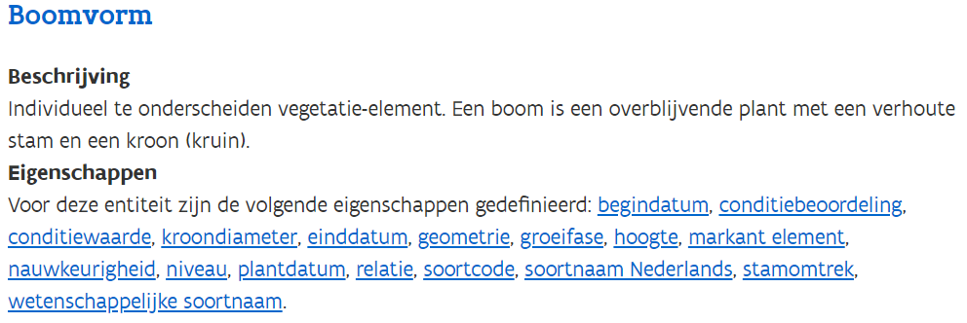
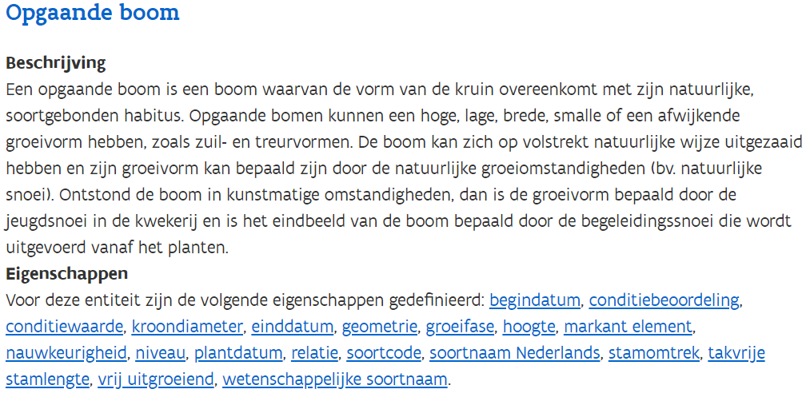
Objecten in OSLO Openbaar Domein
Uitbreiding vegetatie-elementen
Notes:
OSM geeft enkel aan dat het om een “boom” gaat, wat overeenkomt met het abstracte object “Boomvorm” in de uitbreiding vegetatie-elementen
We moeten determineren over welke boom het gaat, in dit geval een opgaande boom.

Slide 30
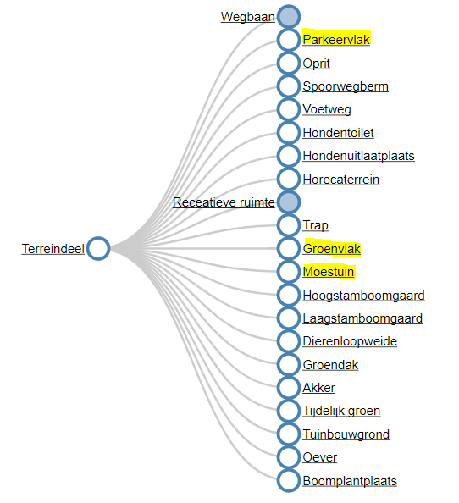
Objecten in OSLO Openbaar Domein
Uitbreiding terreindelen, begroeid voorkomen en onbegroeid voorkomen

Slide 31
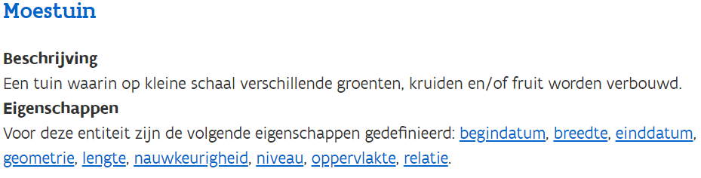
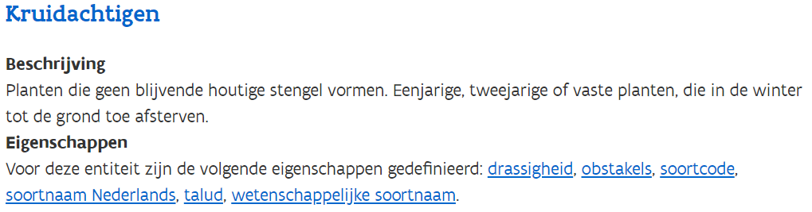
Objecten in OSLO Openbaar Domein
Uitbreiding terreindelen, begroeid voorkomen en onbegroeid voorkomen
voorkomen

Slide 32
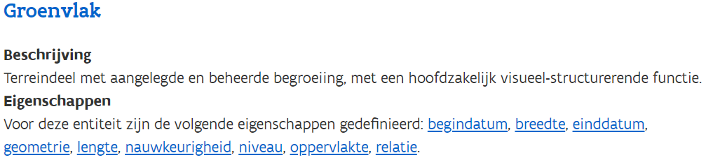
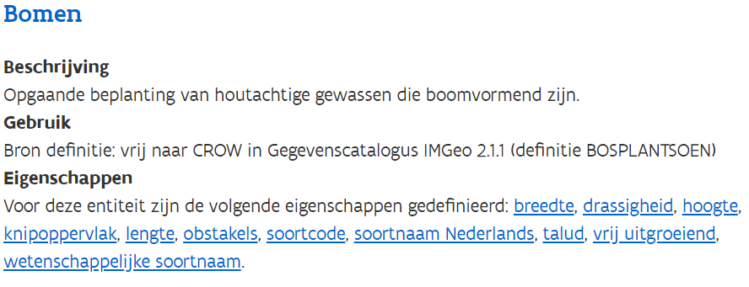
Objecten in OSLO Openbaar Domein
Uitbreiding terreindelen, begroeid voorkomen en onbegroeid voorkomen
voorkomen

Slide 33
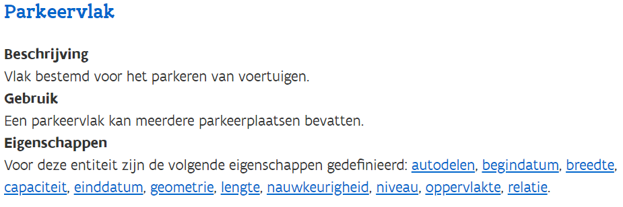
Objecten in OSLO Openbaar Domein
Uitbreiding terreindelen, begroeid voorkomen en onbegroeid voorkomen
voorkomen

Slide 34
Stap 4: Mapping formaliseren voor automatische transformatie
Hoe kunnen we de mapping machine leesbaar maken?
Gebruik maken van SKOS
Gespecialiseerde tools binnen bepaald domein
Notes:
Mogelijkheid 1: gebruik maken van het Simple Knowledge Organisation System (SKOS) om een mapping machine-leesbaar te maken
Mogelijkheid 2: gespecialiseerde tools binnen vakgebied, bv. Hale Studio voor geografische data

Slide 35
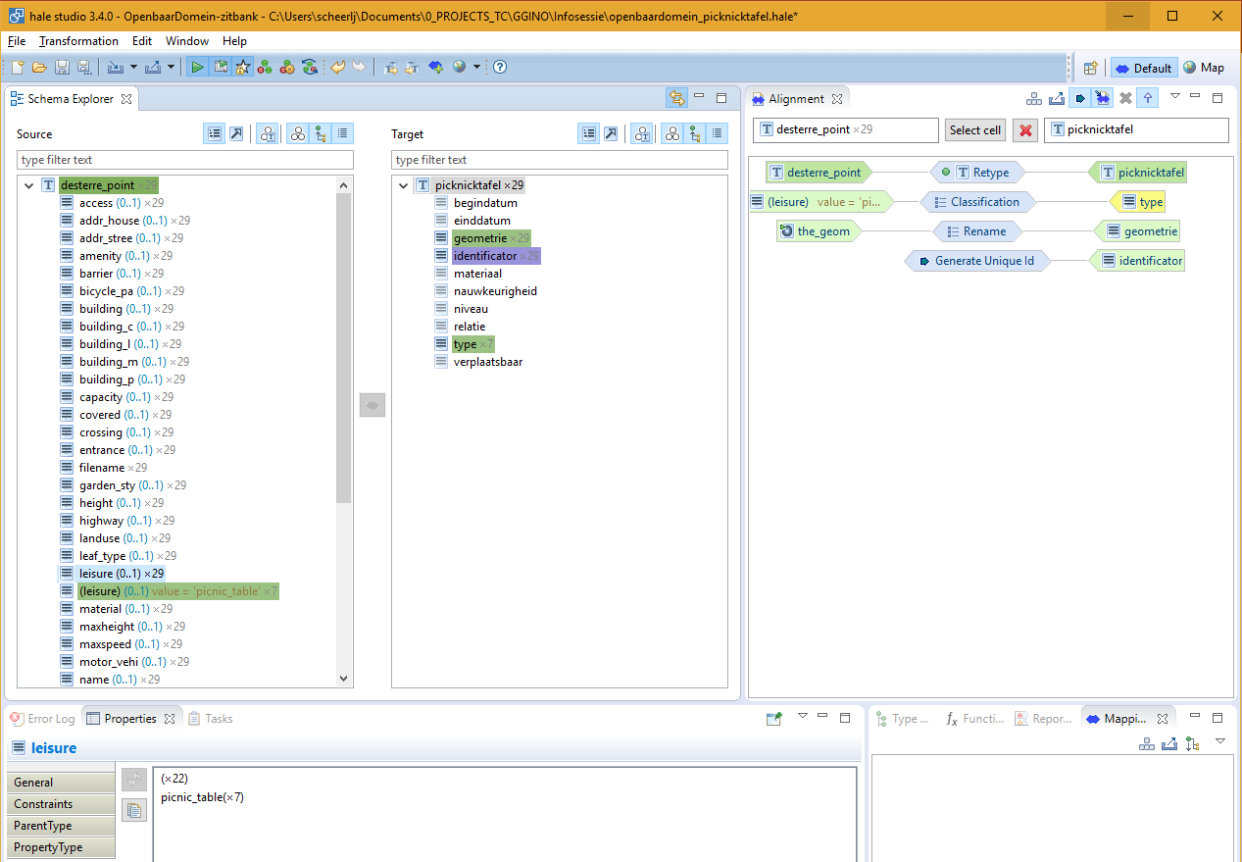
Notes:
Tools:
https://qgis.org/en/site/
https://www.wetransform.to/products/halestudio/

Slide 36
Stap 5: Machine leesbare link met de semantiek om interoperabiliteit van data te verhogen
Hoe passen we de Linked Data principes toe om de link met de OSLO semantiek op een machine leesbare manier te verankeren in de data?
Notes:
Mogelijkheid 1: gebruik maken van het Simple Knowledge Organisation System (SKOS) om een mapping machine-leesbaar te maken
Mogelijkheid 2: gespecialiseerde tools binnen vakgebied, bv. Hale Studio voor geografische data

Slide 37
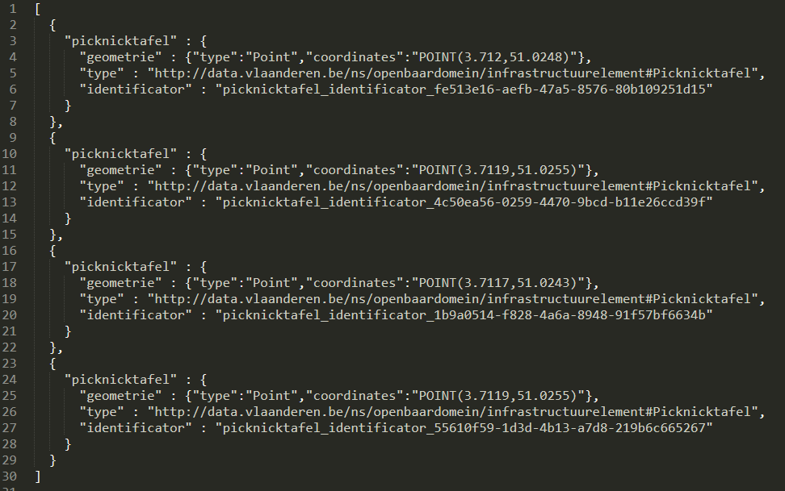
Hale Studio JSON output

Slide 38
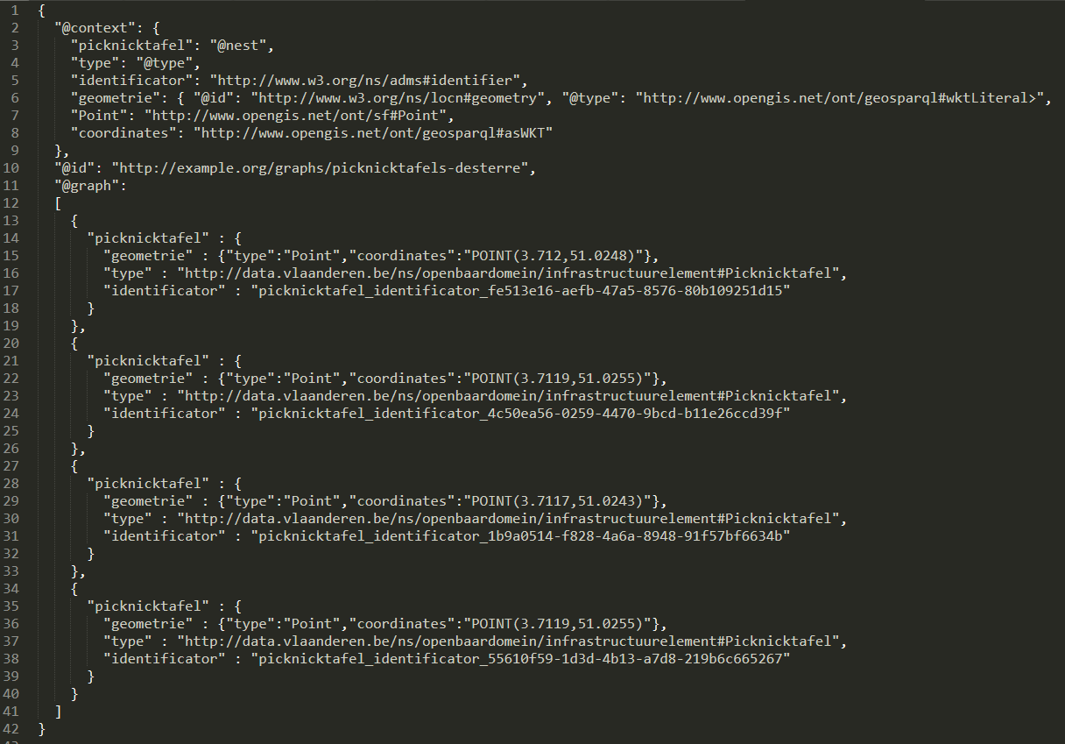
Hale Studio JSON output verrijkt met JSON-LD

Slide 39
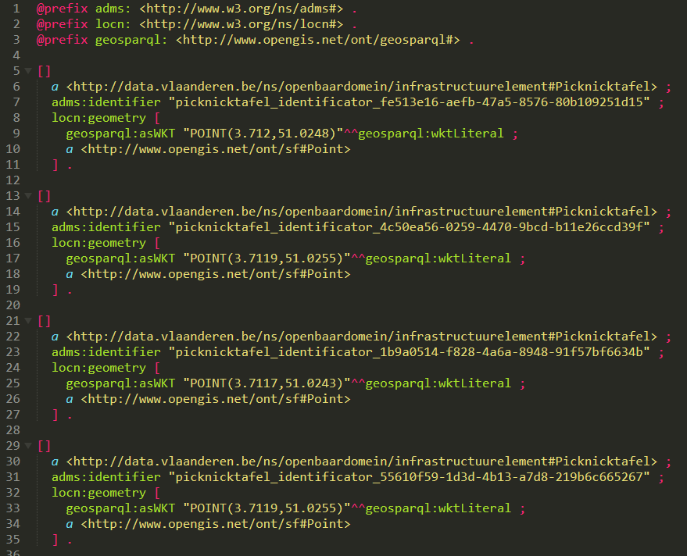
Zelfde data in Turtle syntax

Slide 40
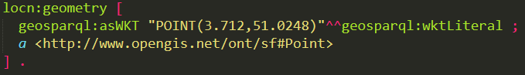
Best practice: CRS meegeven in notatie van Geometrie
In populaire formaten als GeoJSON, basic geo en geosparql is CRS84 het standaard CRS
WKT string met CRS informatie
Notes:
Wanneer geen expliciet CRS wordt meegegeven in de WKT of GML string wordt verondersteld dat het om CRS84 gaat.

Slide 41
Ontvangen feedback en openstaande issues

Slide 42
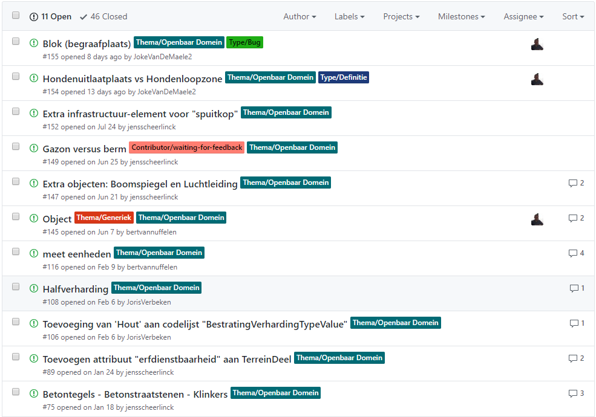
Github

Slide 43
Bespreking van issues

Slide 44
Blok (begraafplaats) #155
Van toepassing op:
Uitbreiding begraafplaats
Applicatieprofiel begraafplaatsenbeheer
Vraag/probleem:
Ontbrekend terreindeel in de uitbreiding “Begraafplaats” voor een “Blok”
Stad Antwerpen gebruikt als synoniem “Perk”
Voorstel van oplossing:
Toevoegen van terreindeel op basis van overleg 15/03

Slide 45
Hondenuitlaatplaats vs Hondenloopzone #154
Van toepassing op:
Uitbreiding terreindelen
Definitie
Vraag/probleem:
Verschil hondenuitlaatplaats, hondenloopzone, hondentoilet
Voorstel van oplossing:
Hondentoilet: niet afgebakend, geen opruimplicht, wel leiband
Hondenuitlaatplaats: afgebakend, geen opruimplicht, wel leiband
Hondenloopzone: afgebakend, wel opruimplicht, geen leiband

Slide 46
Extra infrastructuur-element voor "spuitkop" #152
Van toepassing op:
Uitbreiding infrastructuur
Vraag/probleem:
Momenteel wordt in de uitbreiding infrastructuur een object "Waterpunt" voorzien, in lijn met WPT uit GRB
De definitie hiervan is echter vrij ruim: "Een voorziening waar water kan bekomen worden, bijvoorbeeld door middel van een pomp, kraan,...“
Waardoor het niet duidelijk is of ook de spuitkop, die op bv. een plein water opspuit met hoofdzakelijk een visuele functie, hieronder valt.
Voorstel van oplossing:
Nieuw object "spuitkop" bij infrastructuur-elementen: “een watervoorziening met een visuele functie, bijvoorbeeld op een stadplein.”

Slide 47
Gazon versus berm #149
Van toepassing op:
Uitbreiding Begroeid Voorkomen
Vraag/probleem:
Ontbrekend onbegroeid voorkomen voor bermen die extensief gemaaid worden.
Voorstel van oplossing:
Nieuw onbegroeid voorkomen “ruw gras”: “Grasland zonder bloeiende grassen noch planten, gekenmerkt door een monotoon groen uiterlijk en een extensief beheer”

Slide 48
Extra objecten: Boomspiegel en Luchtleiding #147
Van toepassing op:
Uitbreiding Terreindelen & Vegetatie
Vraag/probleem:
Ontbrekende objecten voor “Boomspiegel”, “Luchtleiding” en “Boomplaat”
Voorstel van oplossing:
“Boomspiegel”: “De boomspiegel is het stuk grond rondom de stam van een boom dat van boven toegankelijk is voor lucht en water”
Luchtleiding, Boomrooster, Boomspiegel, Boomplaat als attribuut bij “Boomvorm”? Zie extra attributen in issue #147

Slide 49
Object #145
Van toepassing op:
Conceptueel informatiemodel
Vraag/probleem:
Ontbrekende link met OSLO-Generiek
Voorstel van oplossing:
Generiek “Object” in Conceptueel Informatiemodel erft over van OSLO-Generiek
Impact: extra mogelijkheden om metadata over Object bij te houden.

Slide 50
Meeteenheden #116
Van toepassing op:
Alle
Vraag/probleem:
Meeteenheden vandaag opgenomen in de definities van attributen, bijvoorbeeld “hoogte” = “De hoogte van het object zelf, in meter.”
Voorstel van oplossing:
Meeteenheden gestructureerd meegeven (datatype met attributen voor “waarde” en “eenheid”).
Vb.: attribuut Hoogte = (Waarde = ‘5’, Eenheid = ‘m’)

Slide 51
Waarden voor “Onbegroeid Voorkomen” #106 & #108 & #75
Van toepassing op:
Uitbreiding Onbegroeid Voorkomen
Vraag/probleem:
Meerdere classificaties mogelijk voor objecten onder “onbegroeid voorkomen”.
Voorstel van oplossing:
Aligneren met classificatie van agentschap Wegen en Verkeer

Slide 52
Toevoegen "erfdienstbaarheid" aan TerreinDeel #89
Van toepassing op:
Uitbreiding Terreindelen
Vraag/probleem:
Geen attribuut of entiteit voor aanduiden erfdienstbaarheid
Voorstel van oplossing:
Voorlopig niet toevoegen, nood aan afzonderlijke analyse rond welke informatie we willen bijhouden over erfdienstbaarheden.

Slide 53
Vervolgstappen

Slide 54
Tijdslijn
26 september 2018
Webcast
30 September 2018
Einde publieke reviewperiode, verwerking van feedback
Update specificatie
Publicatie nieuwe versie van de specificatie
4 oktober 2018
Presentatie aan werkgroep datastandaarden ‘OSLO’
17 oktober 2018
OSLO Opleidingssessie in Gent met specifieke track voor ontwikkelaars
7 november 2018
OSLO Opleidingssessie in Brussel met specifieke track voor ontwikkelaars
27 november 2018
Presentatie aan en erkenning door Stuurorgaan Vlaams Informatie- en ICT-beleid

Slide 55
Vraag en antwoord

Slide 56
